Slide 1
Information and network security

Slide 2
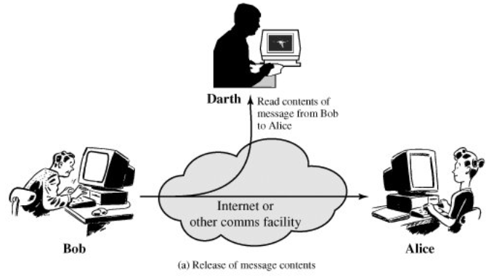
Security Attacks
Passive Attacks

Slide 3
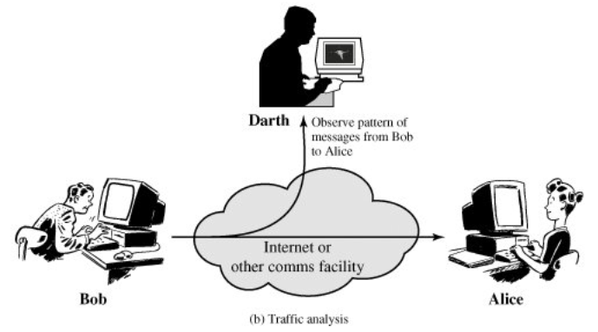
Security Attacks
Passive Attacks

Slide 4

Security Attacks
Active Attacks

Slide 5
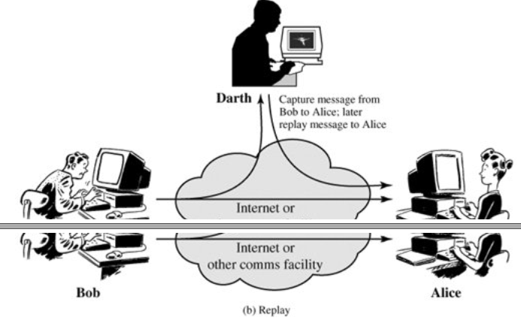
Security Attacks
Active Attacks

Slide 6

Security Attacks
Active Attacks

Slide 7
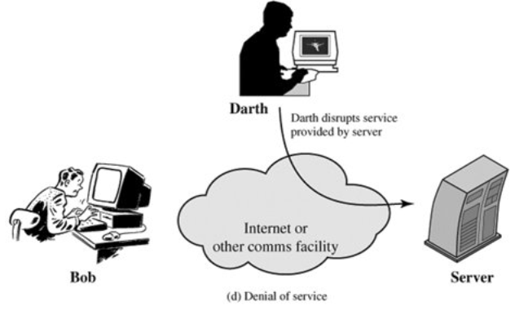
Security Attacks
Active Attacks

Slide 8
Nội dung môn học
Chương 1: Tổng quan về an toàn hệ thống và an ninh mạng.
Chương 2: An toàn cho các thiết bị mạng và gia cố hệ thống.
Chương 3: An ninh tầng giao vận.
Chương 4: An ninh thư điện tử.
Chương 5: An ninh IP.
Chương 6: An ninh mạng không dây

Slide 9
Nội dung môn học (tiếp)
Chương 7: Các mô hình mạng an toàn.
Chương 8: Xâm nhập trái phép.
Chương 9: Phần mềm độc hại.
Chương 10: Tường lửa.

Slide 10
Chương 1. Tổng quan về an toàn hệ thống và an ninh mạng
Các khái niệm an toàn thông tin
Các tiêu chí của một hệ thống mạng an toàn
Kiến trúc an ninh OSI
Các hình thức và kỹ thuật tấn công trên mạng
Các dịch vụ an ninh
Các cơ chế an ninh
Mô hình an ninh mạng

Slide 11
Chương 2. An toàn cho các thiết bị mạng và gia cố hệ thống
Tầng vật lý
Tầng liên kết dữ liệu
Tầng mạng
Tầng vận chuyển và tầng ứng dụng
Gia cố hệ điều hành mạng
Gia cố ứng dụng
Tổ chức chính sách an ninh mạng

Slide 12
Chương 3. An ninh tầng giao vận
SSL (Secure Sockets Layer)
TLS (Transport Layer Security)
HTTPS
SSH (Secure Shell)

Slide 13
Chương 4. An ninh thư điện tử
PGP (Pretty Good Privacy)
S/MIME (Secure/Multipurpose Internet Mail Extension)

Slide 14
Chương 5. An ninh IP
Tổng quan về an ninh IP
Chính sách an ninh IP
ESP (Encapsulating Security Payload)
Kết hợp các liên kết an ninh
Trao đổi khóa Internet

Slide 15
Chương 6. An ninh mạng không dây
Tổng quan về mạng cục bộ không dây IEEE 802.11
An ninh mạng cục bộ không dây IEEE 802.11i
Tổng quan về giao thức ứng dụng không dây (WAP)
An ninh tầng giao vận không dây (WTLS)
An ninh WAP End-to-End

Slide 16
Chương 7. Các mô hình mạng an toàn
DMZ (Demilitarized Zone)
VLAN (Virtual Local Area Network)
NAT (Network Address Translation)

Slide 17
Chương 8. Xâm nhập trái phép
Kẻ xâm nhập
Phát hiện xâm nhập
Quản trị mật khẩu

Slide 18
Chương 9. Phần mềm độc hại
Các kiểu phần mềm độc hại
Virus máy tính
Các biện pháp đối phó với virus
Sâu máy tính (worm)
Tấn công từ chối dịch vụ phân tán (DDoS)

Slide 19
Chương 10. Tường lửa
Sự cần thiết của tường lửa
Các đặc điểm của tường lửa
Các loại tường lửa
Căn cứ đặt tường lửa
Cài đặt và cấu hình cho tường lửa

